Slide 1
Del Descubrimiento en el Laboratorio a la Innovación en Medicina; El Caso de las Proteínas CETP y su Isoforma CETPI
Jaime Mas Oliva
Conferencia Miguel Francisco Jiménez
Academia Nacional de Medicina
27 de junio, 2018

Slide 2
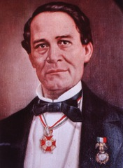
Presten toda su atención a los hechos que
observen, cerciórense bien de las circunstancias
más pequeñas en apariencia, para dar a sus
sentidos la perspicacia y finura que son
precisas para leer correctamente en el gran
libro de la naturaleza.
Miguel Francisco Jiménez

Slide 3
Cronología de Descubrimiento en Biomedicina
Fuentes/Innovaciones
receptores
enzimas
ingeniería
genética
biología molecular
productos naturales y derivados
drogas vs. enfermedad
crónico
degenerativa
asociada a envejecimientoe inflamación
drogas biotec,
anti-
venenos
bloqueadores
beta
inhibidores ACE
NSAIDS
psicotrópicos,
noretisterona
insulina,
sulfonamidas,
penicilina
1900 1950 1960 1970 1980 1990 2000 2010 2020 2030

Slide 4
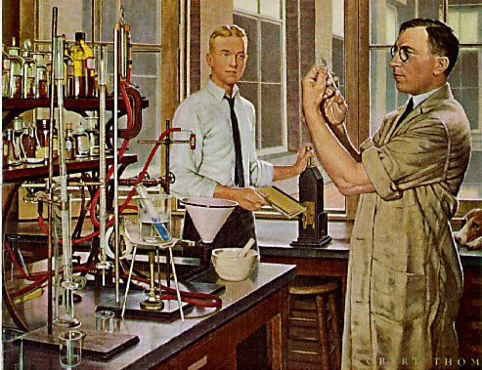
Frederick Banting and Charles Best (1921)
(John James Macleod)

Slide 5
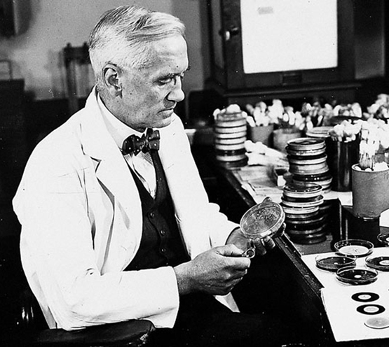
Alexander Fleming (1928)
Ernst Boris Chain y Howard
Walter Florey

Slide 6
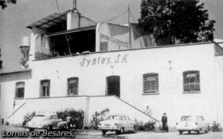
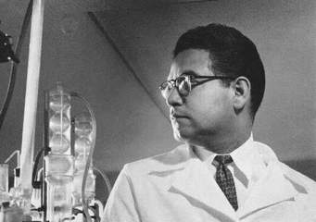
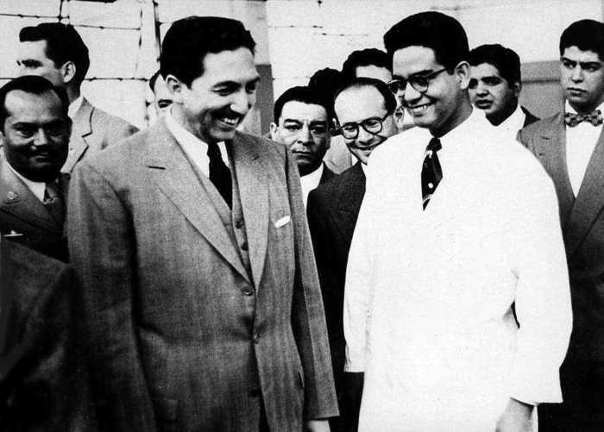
Luis Ernesto Miramontes Cárdenas (1951)
Carl Djerassi, George Rosenkranz

Slide 7
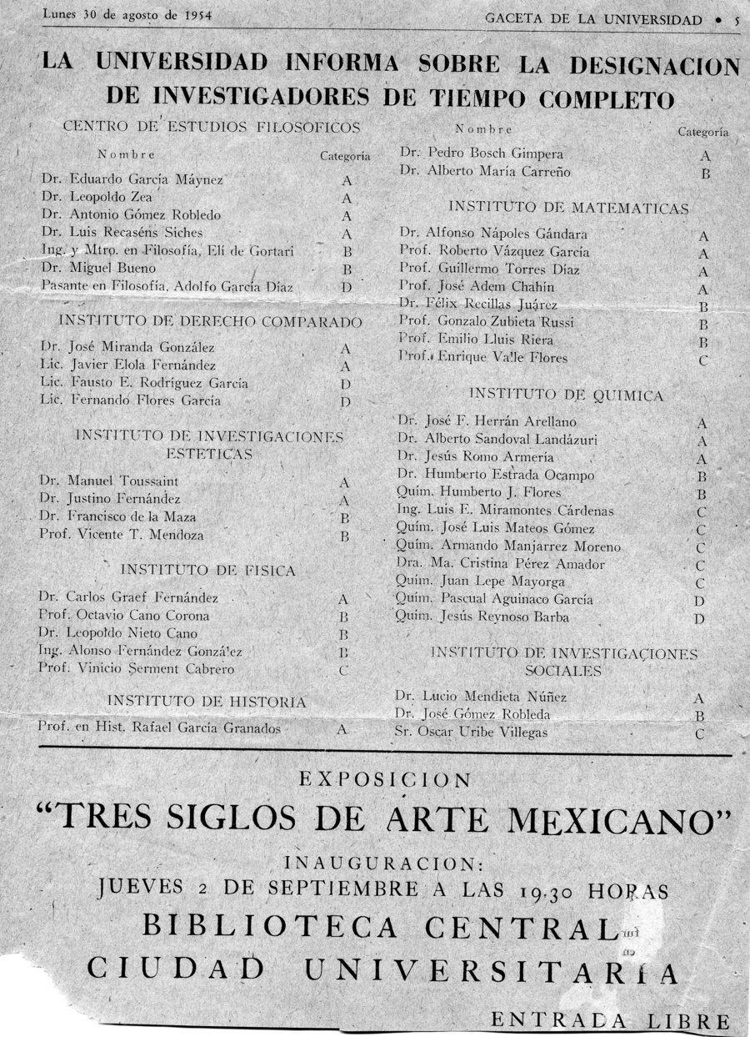

Slide 8
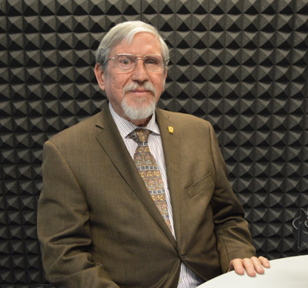
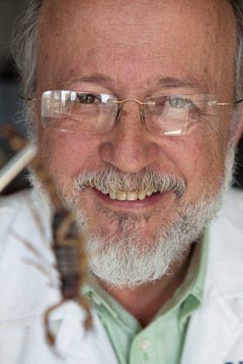
Alejandro Alagón Cano
(2011)
Lourival Domingos Possani Postay
(2008)

Slide 9
Del descubrimiento al paciente
Solicitud de patente
Toxicidad aguda
Registro
Farmacología
Fase clínica I
Toxicidad crónica
Fase clínica II
Fase clínica III
Retorno
Farmacovigilancia
Precio
0 5 años 10 años 15 años 20 años
patente expira
10 años de investigación
2 a 5 años de procedimientos administrativos

Slide 10
Innovación en Biomedicina (Comunidad Europea, 2014)
Industria 94%
Universidades 4%
Individuos 2%

Slide 11
CETP
→ Se une a lipoproteínas y
transfiere ésteres de colesterol
por triglicéridos.
CETPI
→ Pierde la habilidad de unirse a lipoproteínas y adquiere la función de unirse a bacterias Gram negativas

Slide 12
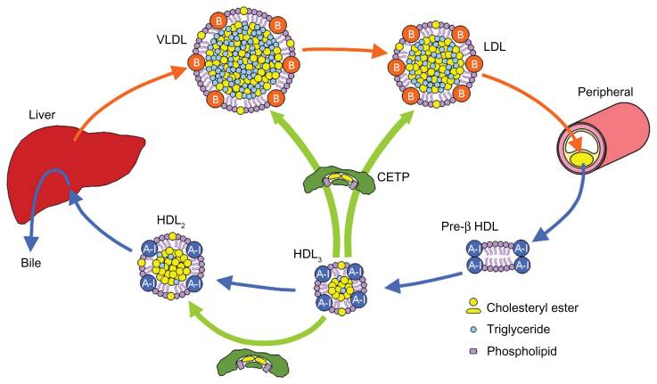
Función de la Proteína Transferidora de Ésteres de Colesterol (CETP)

Slide 13
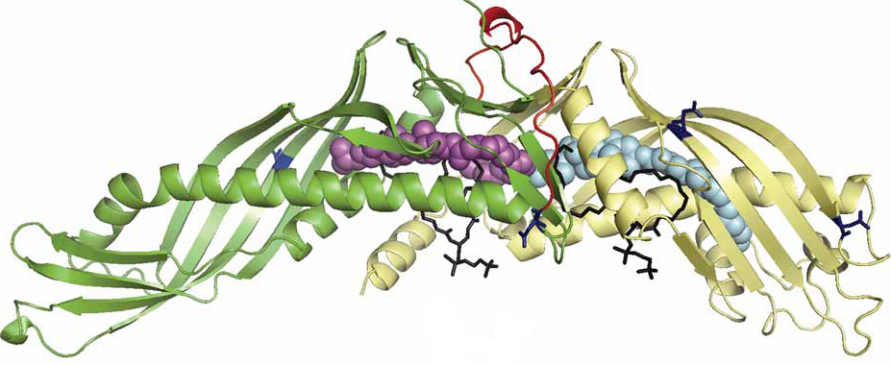
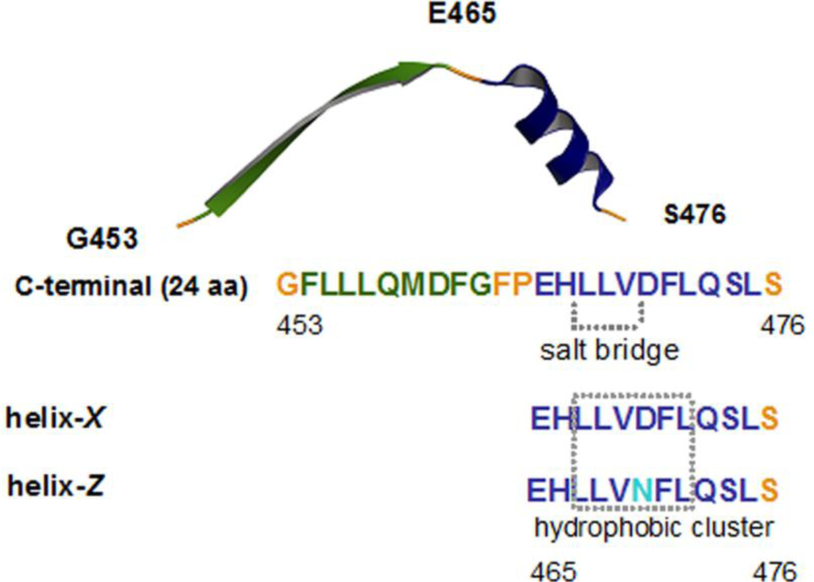
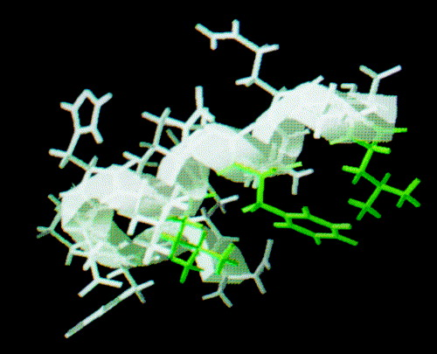
´
´

Slide 14
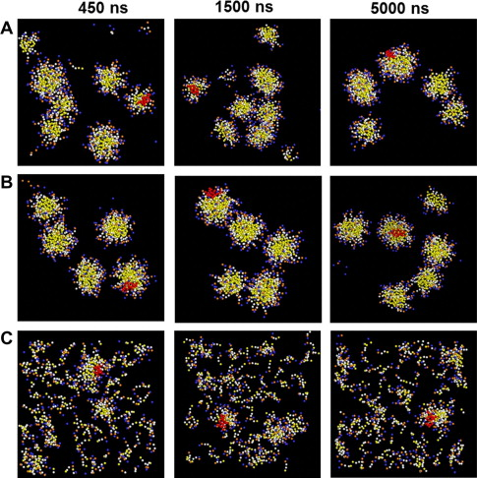
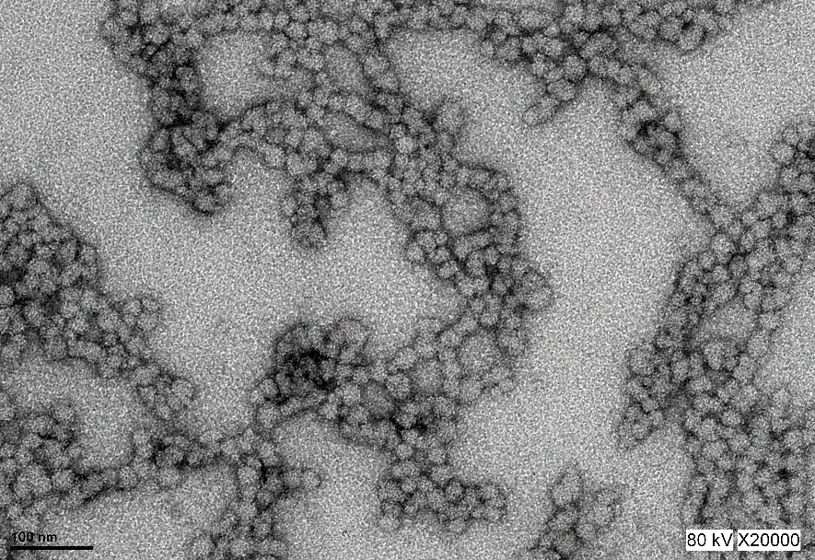
Dinámica Molecular

Slide 15
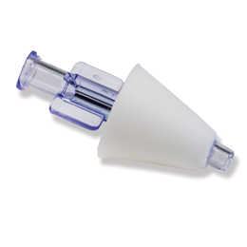
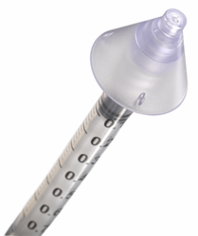
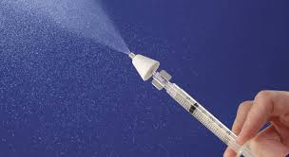
Aplicación de la Vacuna Terapéutica

Slide 16
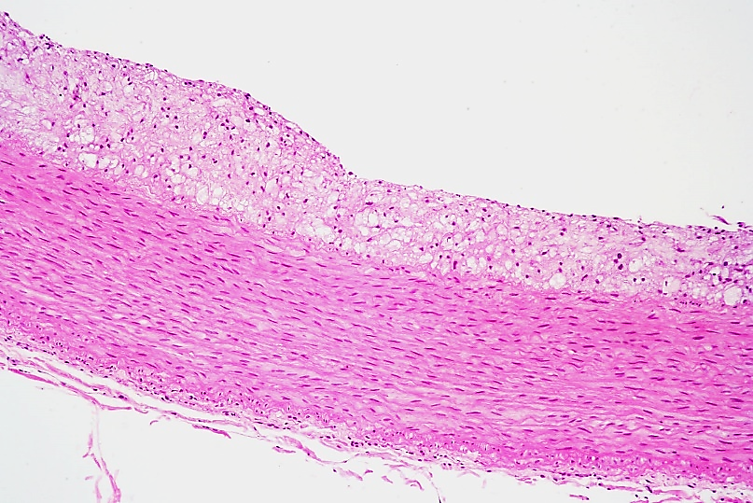
dieta normal
dieta normal
dieta alta en colesterol
dieta alta en colesterol
(+ vacuna)
Histología de la aorta abdominal

Slide 17
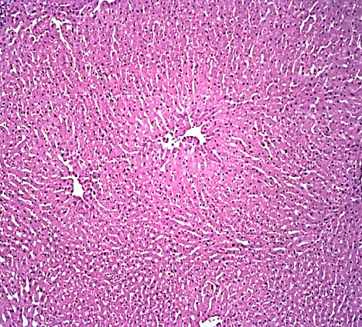
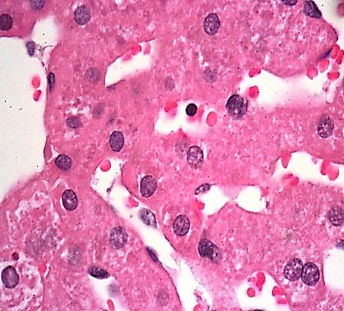
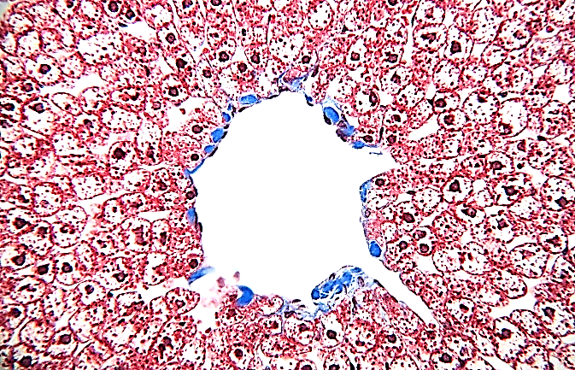
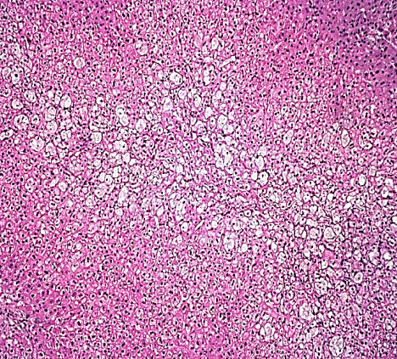
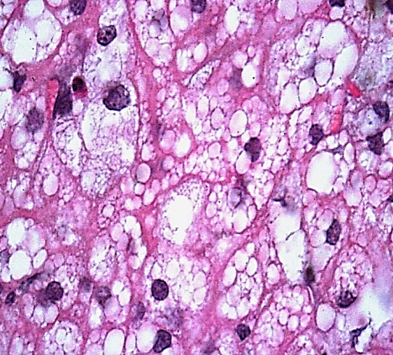
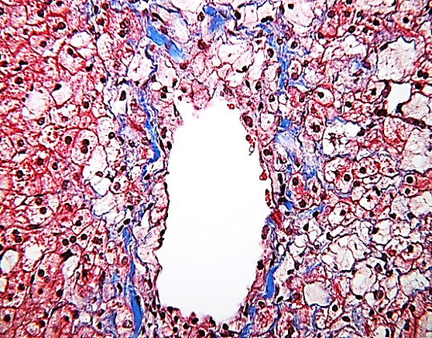
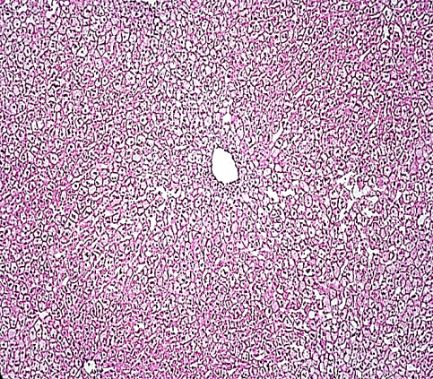
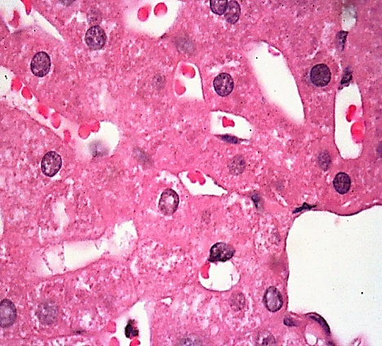
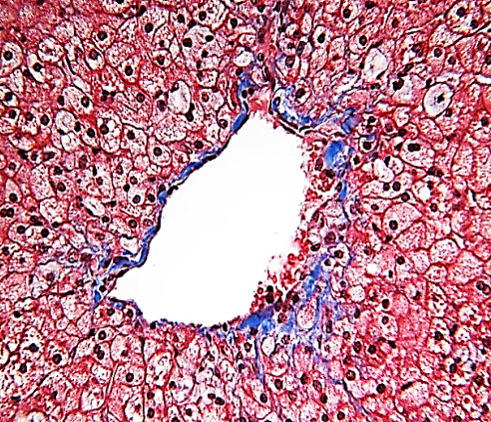
Tinción hematoxilina-eosina
Tinción tricrómica de Masson
Dieta normal
Dieta alta en colesterol
Dieta alta en colesterol
+ vacuna

Slide 18
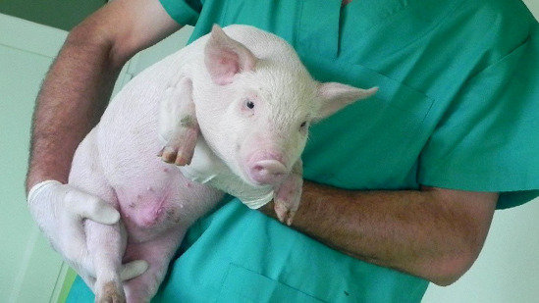

Slide 19
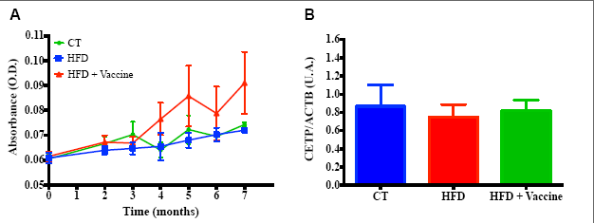
Título de anticuerpos anti-CETP

Slide 20
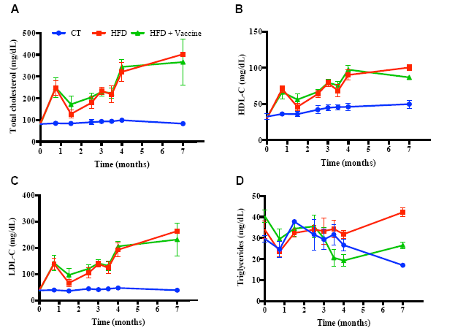
Nivel plasmático de lípidos

Slide 21
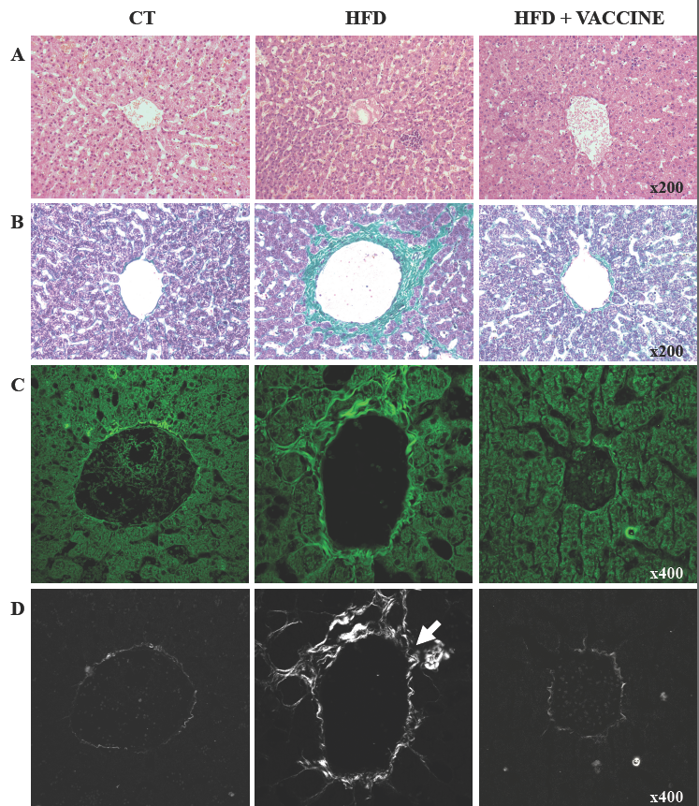

Slide 22
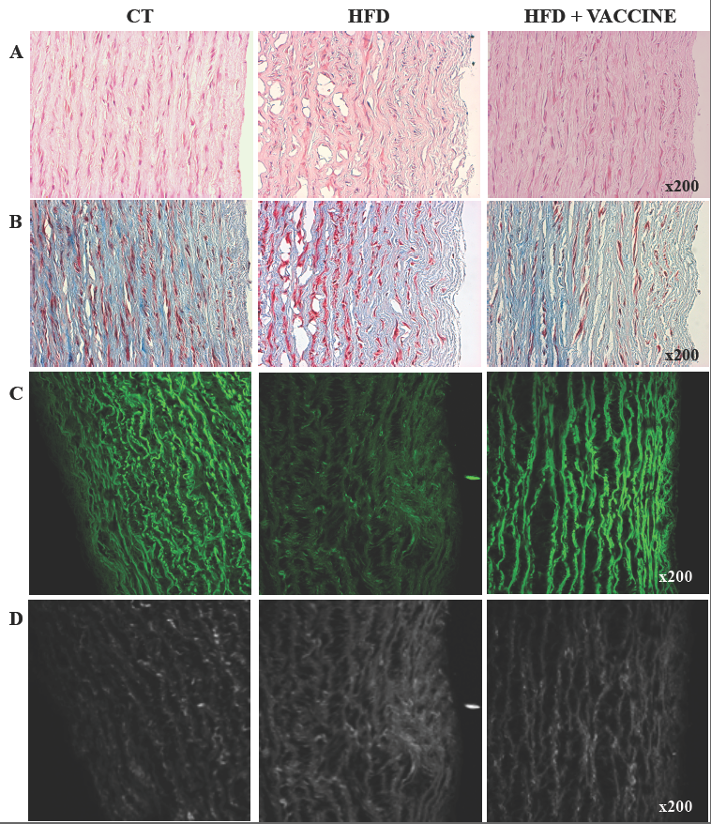

Slide 23
CETP
→ Se une a lipoproteínas y
transfiere ésteres de colesterol
por triglicéridos.
CETPI
→ Pierde la habilidad de unirse a lipoproteínas y adquiere la función de unirse a bacterias Gram negativas

Slide 24
Dinámica molecular predictiva de CETPI

Slide 25
Protocolo de administración de endotoxina (LPS) y péptido VSAK

Slide 26
Péptido VSAK bloquea la acción de la endotoxina (LPS) en un modelo experimental de choque séptico

Slide 27
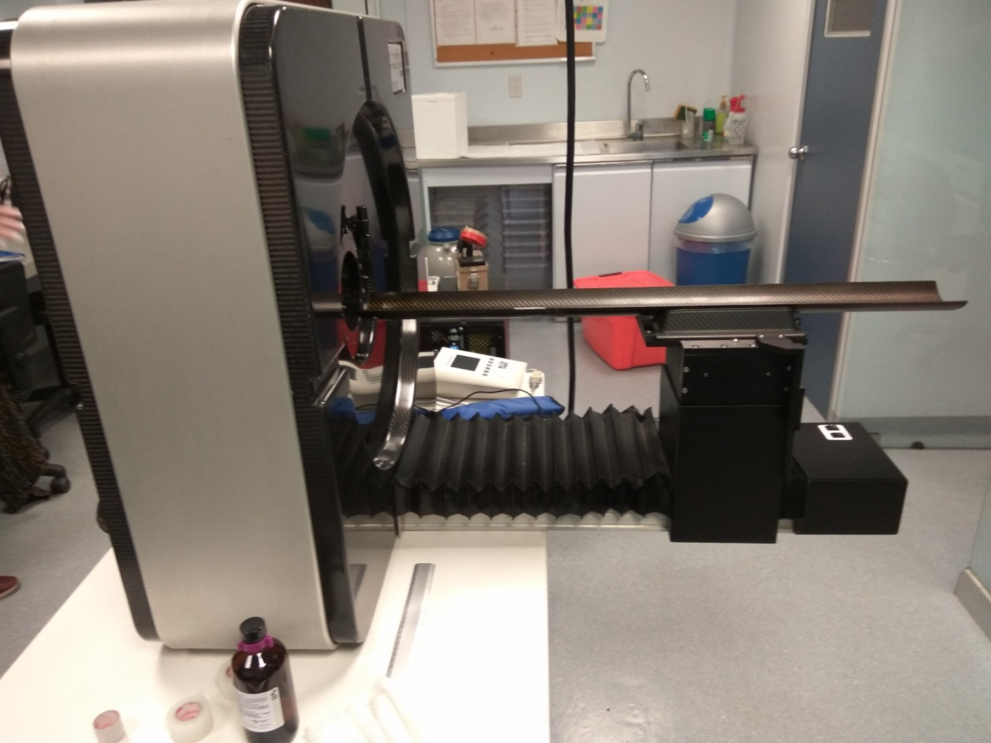
Unidad de Micro-PET. Facultad de Medicina. UNAM

Slide 28
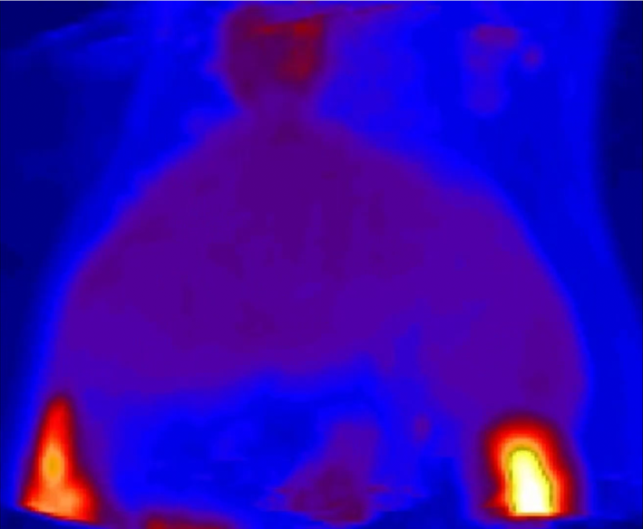
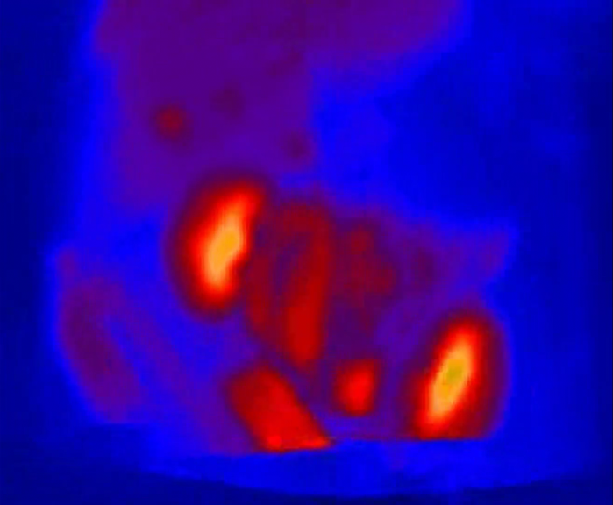
Tomografía de Emisión de Positrones (PET)
Control
+ Endotoxina (LPS)
+ Endotoxina (LPS) + VSAK

Slide 30
Muchas gracias por el honor de su atención

